Slide 2
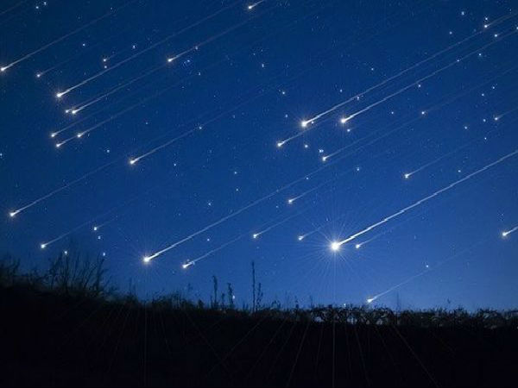
NHỮNG NGÔI SAO XA XÔI
- Lê Minh Khuê -

Slide 3
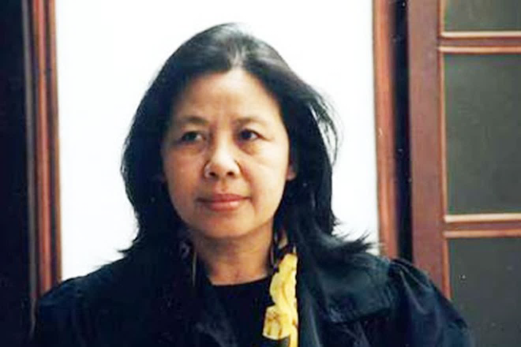
I. TÌM HIỂU CHUNG
1. Tác giả
PHIẾU HỌC TẬP SỐ 1
1
Tiểu sử
2
Cuộc đời
3
Sự nghiệp sáng tác
4
Phong cách nghệ thuật
5
Tác phẩm tiêu biểu

Slide 4
Tác giả: Lê Minh Khuê
Sinh năm 1949 quê ở Tĩnh Gia, Thanh Hoá, tham gia lực lượng thanh niên xung phong. Sở trường: Truyện ngắn và truyện vừa. Nội dung: cuộc sống chiến đấu của tuổi trẻ ở tuyến đường Trường Sơn. Sau năm 1975, tác phẩm của bà bám sát những chuyển biến của đời sống xã hội và con người trên tinh thần đổi mới. Phong cách: miêu tả tâm lí tinh tế, sắc sảo, đặc biệt là tâm lí nhân vật nữ.

Slide 5
TÓM TẮT TRUYỆN
1
Ba cô thanh niên xung phong làm nhiệm vụ phá bom trên cao điểm ác liệt. họ
Đang làm việc riêng theo ý thích trong chiếc hang và trò chuyện vẽ ước mơ
sau chiến tranh.
2
Máy bay ném bom, ba cô gái ra đường phá bom, bom nổ, Nho bị thương.
Phương Định và Thao chăm sóc vết thương cho Nho.
Một cơn mưa đá đột ngột trút xuống cao điểm khiến ba cô gái thích thú.
Ngắm mưa, Phương Định nhớ về thành phố tuổi thơ.
3
4
Một đêm yên tĩnh, Phương Định và Nho ngắm nhìn đoàn quần ra trận,
tình yêu đồng đội trào dâng.

Slide 6
I. TÌM HIỂU CHUNG
2. Tác phẩm
Phiếu học tập số 2
Thể loại: ………………………………………………………………….………………
Ngôi kể: ………………………………………………………………….………………
Tác dụng của ngôi kể:………………………………………………………………........
Hoàn cảnh sáng tác:
……………………………………………………………………………………………………………………………………………….
Ý nghĩa nhan đề:
……………………………………………………………………………………………………………………………..
Chủ đề văn bản:
……………………………………………………………………………………………………………………………………………….

Slide 7
Ngôi kể: Ngôi thứ nhất
Miêu tả chân thực, cụ thể hiện thực khốc liệt và thế giới nội tâm của nhân vật.
Thể loại:
Truyện ngắn loại
Nhan đề:
Vừa là hình ảnh thực vừa là hình ảnh biểu tượng về 3 nữ thanh niên xung phong.
Những ngôi sao
xa xôi
Hoàn cảnh sáng tác:
Năm 1971, khi cuộc kháng chiến chống Mỹ diễn ra ác liệt.
Chủ đề:
Ca ngợi những cô
gái thanh niên trên tuyến đường Trường Sơn.Trường

Slide 8
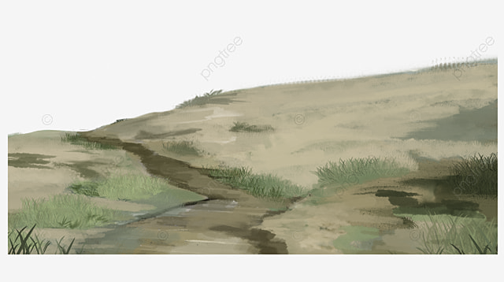
1. Không gian, thời gian
Sống trong một cái hang, dưới chân cao điểm, giữa một vùng trọng điểm trên đường Trường Sơn.
Con đường bị đánh lở loét; hai bên đường không có lá xanh, thân cây bị tước khô cháy; đất bốc khói, không khí bàng hoàng, máy bay ầm ì xa dần...
Cuộc kháng chiến chống Mỹ nguy hiểm, ác liệt...

Slide 9
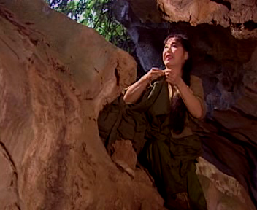
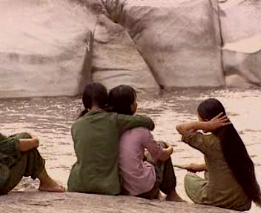
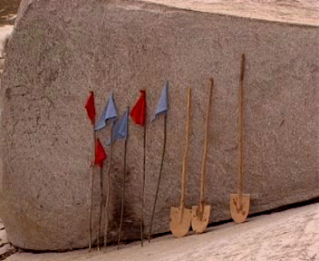
Không gian hang đá:

Slide 10
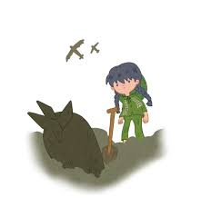
2. Vẻ đẹp của những cô gái thanh niên xung phong
Công việc
Chạy lên cao điểm giữa ban ngày, phơi mình giữa vùng trọng điểm...
Đo khối lượng đất đá, đếm bom chưa nổ, khi cần thì phá bom...

Slide 11
Phiếu học tập số 3
Nét đẹp của các cô gái thanh niên xung phong
Nét đẹp chung
Nét đẹp riêng | Chị Thao | Nho | Phương Định
Nhận xét chung
+ Dũng cảm, kiên cường, trách nhiệm với công việc
+ Giàu ước mơ, tâm hồn lãng mạn, bay bổng, nhạy cảm
+ Yêu đồng chí, đồng đội
+ Yêu quê hương, đất nước
+ Cương quyết, táo bạo,
bình tĩnh trong chiến đấu
+ Sợ máu và vắt
+ Thích hát nhưng không
thuộc lời, hát sai nhạc
+ Trẻ trung, hồn nhiên
+ Rắn rỏi, bản lĩnh, mạnh
mẽ, có phẩm ngang tàng
khi đối diện với cái chết.
+ Hồn nhiên, trẻ trung,
lạc quan
+ Tự tin, tự hào về bản
thân
+ Mơ mộng, lãng mạn
Họ là những thanh niên xung phong tiêu biểu cho thế hệ trẻ Việt Nam trong
kháng chiến.

Slide 12
Phiếu học tập số 3
Nét đẹp của các cô gái thanh niên xung phong
Nét đẹp chung
Nét đẹp riêng | Chị Thao | Nho | Phương Định
Nhận xét chung
+ Dũng cảm, kiên cường, trách nhiệm với công việc
+ Giàu ước mơ, tâm hồn lãng mạn, bay bổng, nhạy cảm
+ Yêu đồng chí, đồng đội
+ Yêu quê hương, đất nước
+ Cương quyết, táo bạo,
bình tĩnh trong chiến đấu
+ Sợ máu và vắt
+ Thích hát nhưng không
thuộc lời, hát sai nhạc
+ Trẻ trung, hồn nhiên
+ Rắn rỏi, bản lĩnh, mạnh
mẽ, có phẩm ngang tàng
khi đối diện với cái chết.
+ Hồn nhiên, trẻ trung,
lạc quan
+ Tự tin, tự hào về bản
thân
+ Mơ mộng, lãng mạn
Họ là những thanh niên xung phong tiêu biểu cho thế hệ trẻ Việt Nam trong
kháng chiến.

Slide 13
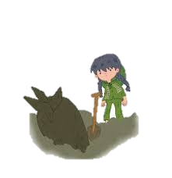
III. TỔNG KẾT
1. Nghệ thuật:
- Miêu tả tâm lí nhân vật qua suy nghĩ, hành động tinh tế.
- Sử dụng nhiều câu trần thuật ngắn, câu rút gọn ...
- Ngôi kể thứ nhất và ngôn ngữ độc thoại nội tâm
2. Nội dung:
- Diễn tả tính chất công việc nguy hiểm, không khí căng thẳng nơi cao điểm.
- Phẩm chất anh hùng trong chiến đấu của cô gái trẻ.

Slide 14
TRÒ CHƠI: TÌM Ô CHỮ

Slide 15
VẬN DỤNG
Hình ảnh “ Em gái tiền phương” trong bài thơ Lá đỏ và những nữ thanh niên xung phong trong truyện Những ngôi sao xa xôi gợi cho em suy nghĩ gì về tuổi trẻ Việt Nam trong những năm chiến tranh?
Tuổi trẻ chúng ta hiện nay cần có trách nhiệm như thế nào với tổ quốc, với quê hương?

